Slide 1
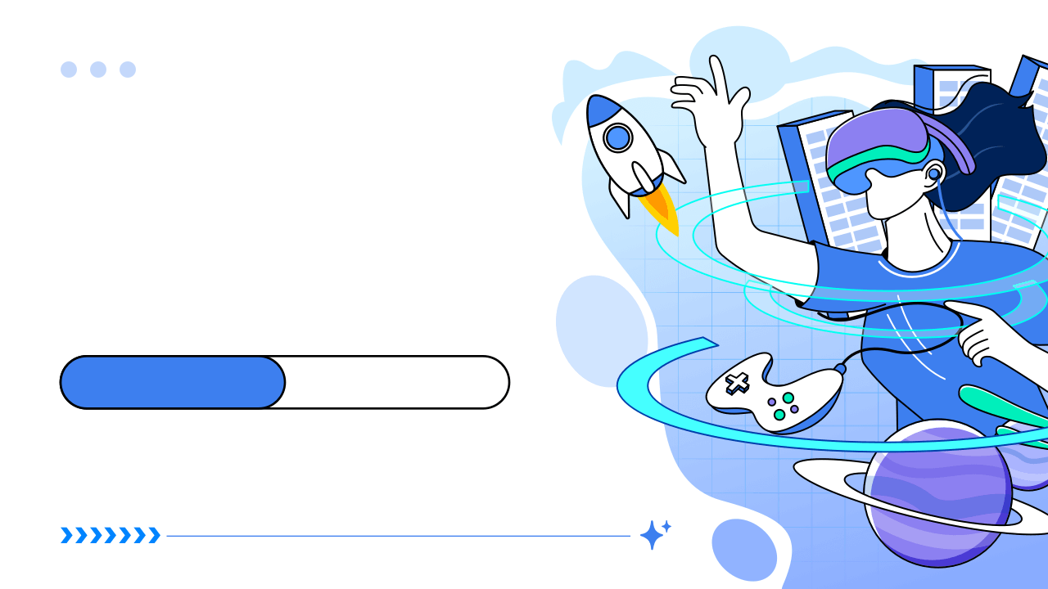
Python引言

Slide 2

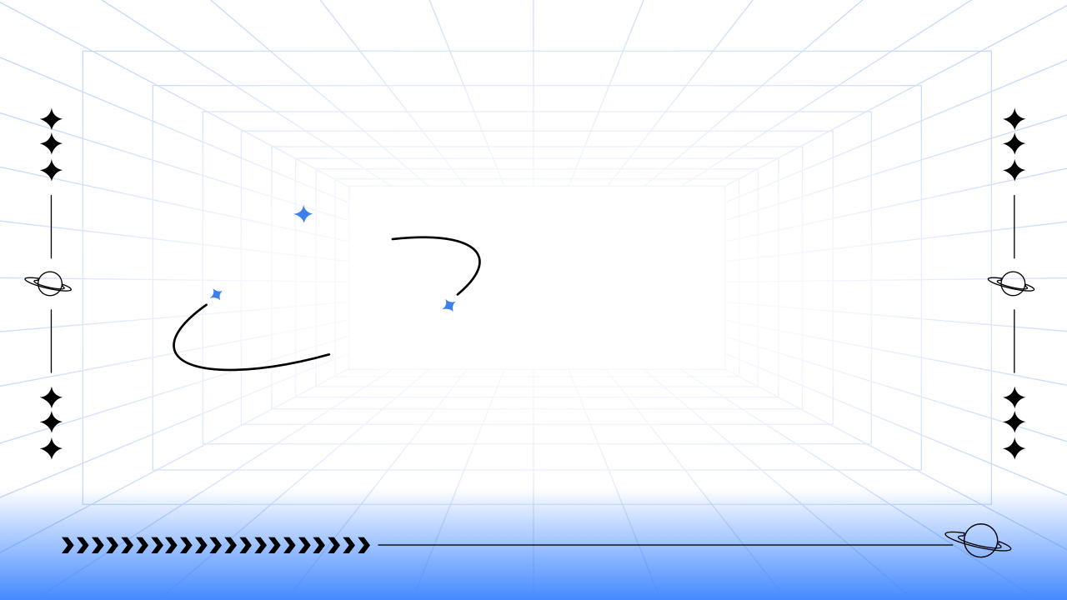
python时间机器
跨平台的Python小程序
Python与其他编程语言的比较
互动环节
目录
CONTENTS

Slide 3
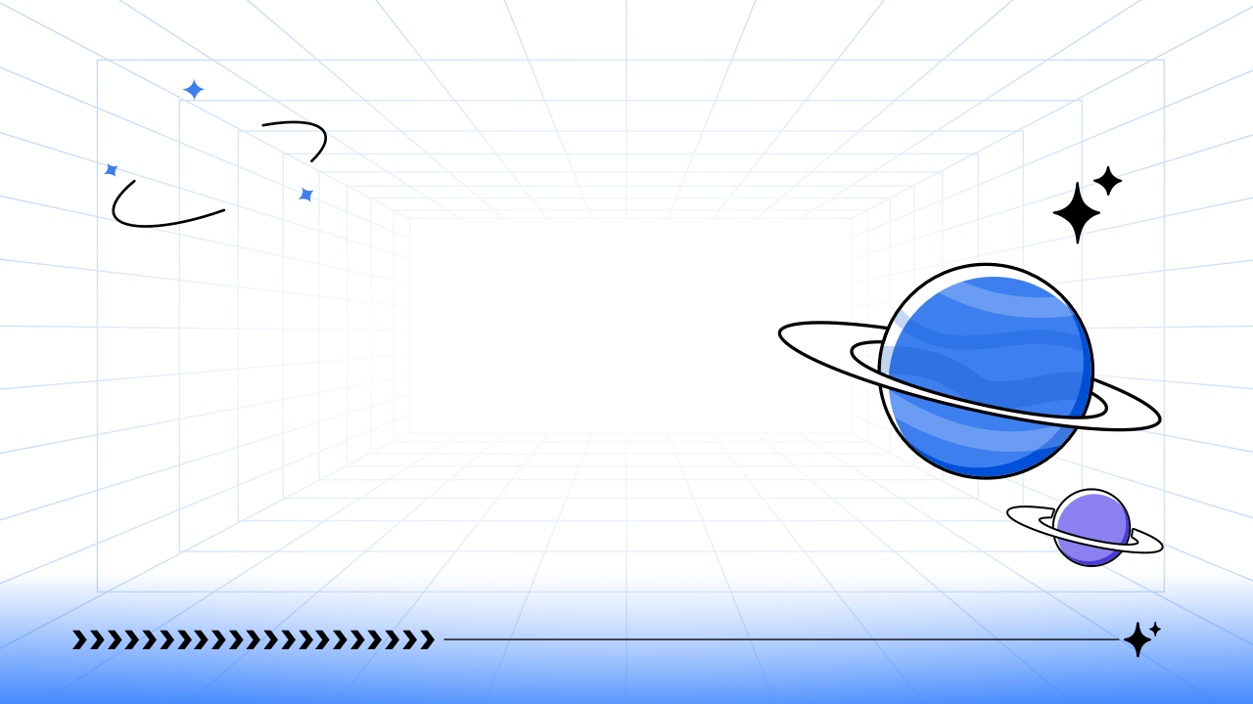
01
python时间机器

Slide 4
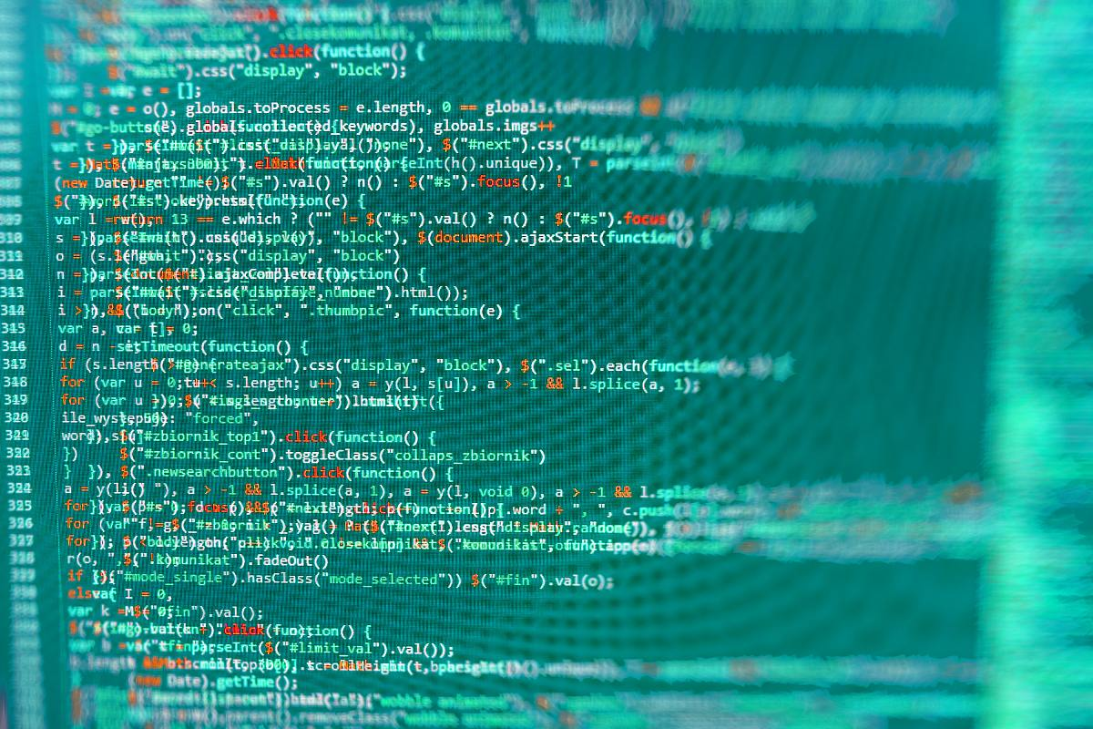


为什么要学Python？
Python是一种超受欢迎的编程语言，广泛应用于很多领域，比如网页开发、数据分析和人工智能等。不论是科技公司还是学术研究，都离不开它。
学习Python不仅能让你变得更聪明，还能激发你的创造力。通过编程，你可以实现各种创意，比如制作动画、画图，甚至设计自己的小游戏给同学们玩！
学习Python还可以帮助你们培养解决问题的能力，增强你面对数学、逻辑问题的底气……还有能够更理性地面对自己！
Notes:
为什么要学Python？

Slide 5

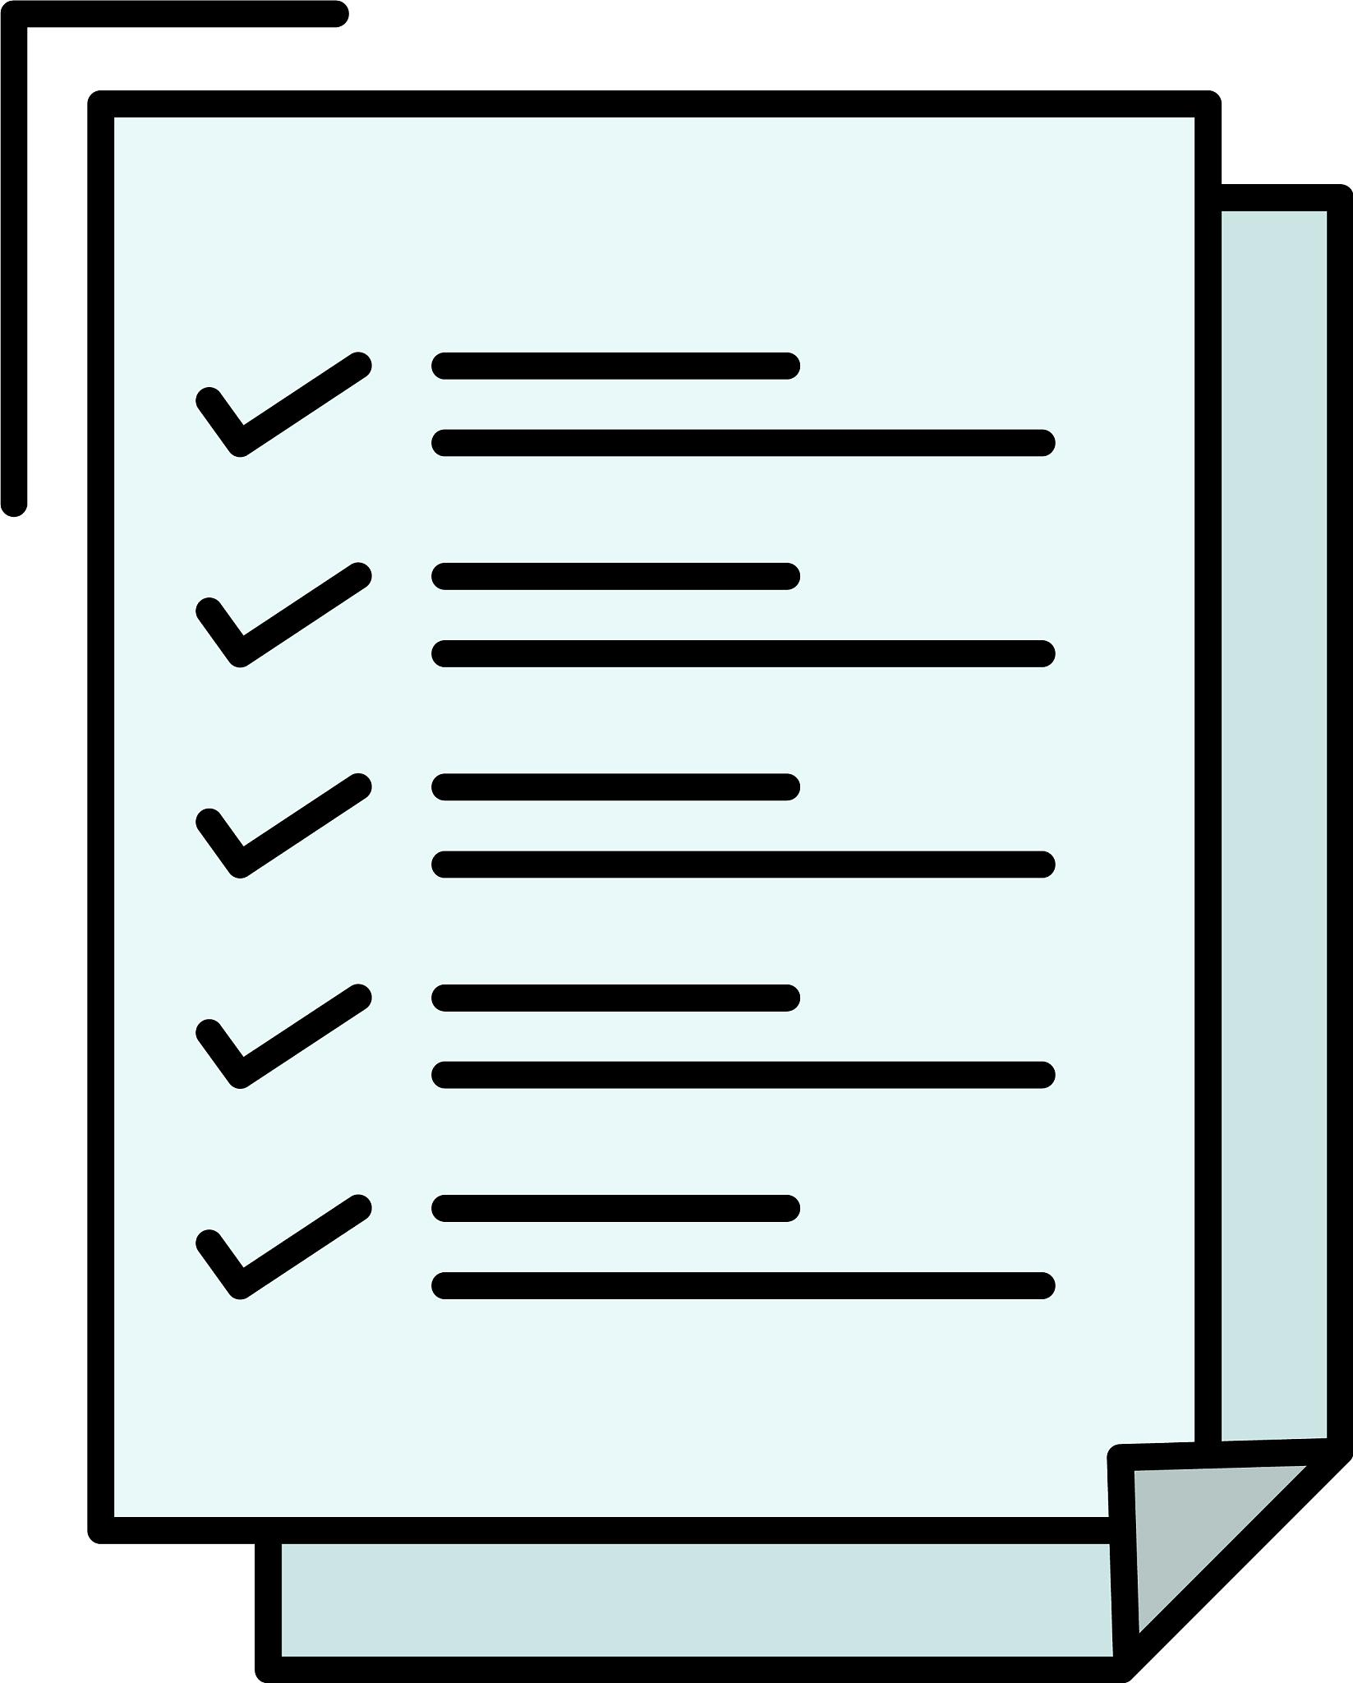
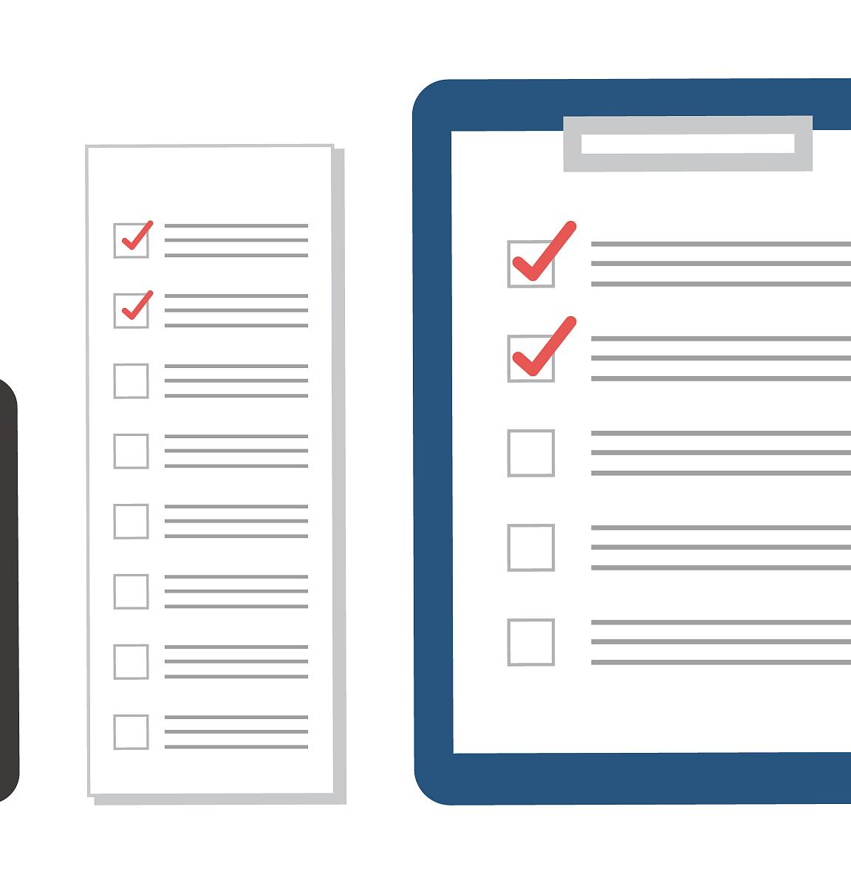
Python的优点
01
02
03
简单易学
免费开源
应用广泛
Python的应用非常广泛，不论是小红的平板电脑，还是小明的台式机，或者是其它任何品牌的设备都可以应用到python
Python的语法和形式简单明了，隔壁小王同学六年级都可以看得懂python在写什么！
Python是免费开源的，这意味着你们可以自由地使用它，修改它，并将它分享给其他人。
Notes:
Python的优点

Slide 6
掌握Python，未来可从事高薪职业
从事高薪职业
提升职业竞争力
Python是一门高技能语言，掌握Python技能可以让我们更有机会去触及高技术含量的工作岗位！如数据分析师、人工智能工程师……
学习Python使我们在就业市场里更具有竞争力。超多公司和技术岗位都有这方面的人才需求！
VS
Notes:
掌握Python，未来可从事高薪职业

Slide 7
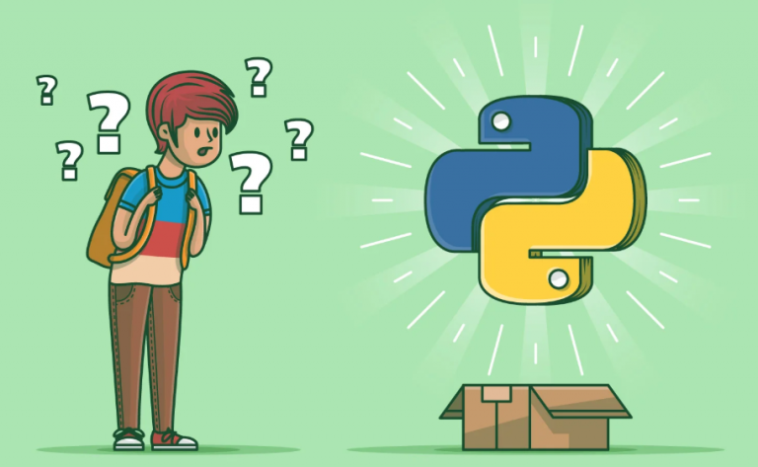
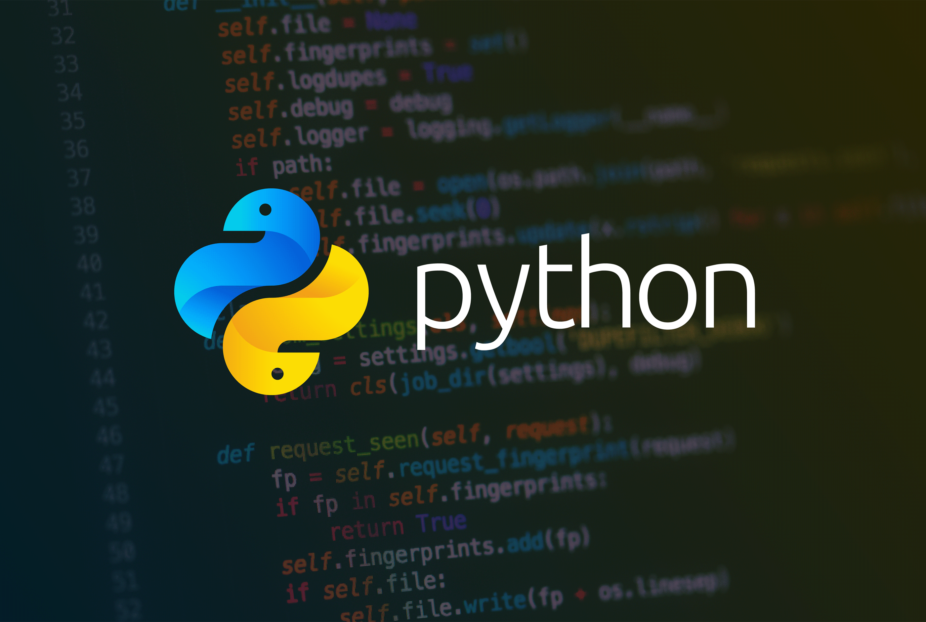
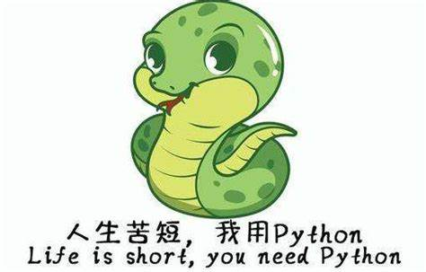
通过python时间线了解历史
Python的起源可以追溯到1989年，由Guido van Rossum创建，目的是为了解决ABC语言的局限性
Python的早期应用包括脚本编写、系统管理、Web开发等。
Python的快速发展和普及得益于其丰富的库和框架，以及在数据科学、人工智能领域的广泛应用。
Notes:
通过python时间线了解历史

Slide 8
Python历史时间线
1989年
1991年
1991-2000年
01
第一个公开版本，Python 0.9。
02
Python得到了小范围的应用。
03
Python诞生。
2001年
2008年
2020年
Python 2.0发布，引入了新特性，如列表推导式、生成器。
04
Python 3.0发布，带来了许多重要的改进，如错误处理。
05
Python已经成为了最受欢迎的编程语言之一。
06
Notes:
Python历史时间线

Slide 9
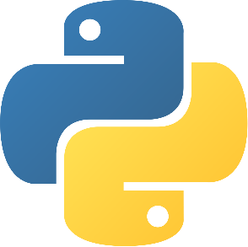
Python对编程世界的影响
Python的简洁性和易读性使其成为了初学者的首选语言之一。
Python拥有庞大的社区，有成千上万的开源库和框架可供选择。
Python在数据科学、人工智能、Web开发等领域的应用越来越广泛。
Python的开源特性使其成为了科学研究和工业界的重要工具。
Notes:
Python对编程世界的影响

Slide 10


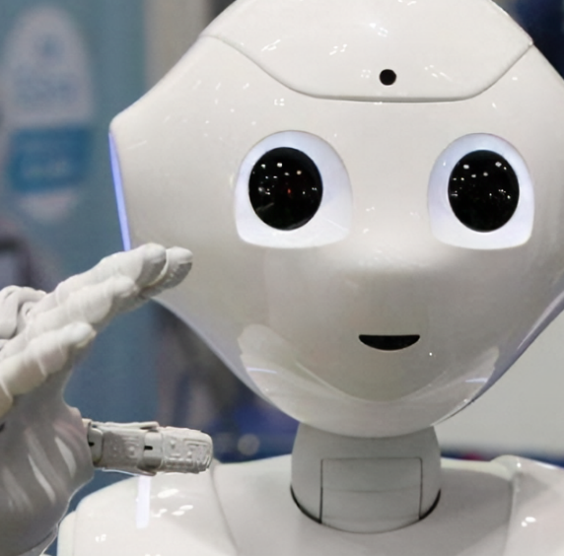
Python应用案例
数据科学
Python是数据分析、机器学习、数据可视化等领域的主要语言之一。
万维网
Python是Web开发的主要语言之一，许多知名的网站和框架使用Python编写。
人工智能
Python在人工智能领域的应用越来越广泛，许多知名的人工智能都是使用Python编写的。
Notes:
Python应用案例

Slide 11
02
跨平台的Python小程序

Slide 12



跨平台的概念
跨平台是指一种应用程序或服务能够在不同的操作系统或设备平台上运行，而无需进行额外的修改或适配。
跨平台的概念可以适用于各种领域，包括计算机硬件、操作系统、编程语言、应用程序等。
跨平台的好处在于提高开发效率、降低开发和维护成本，同时能够满足不同用户的需求和使用习惯。
Notes:
跨平台的概念

Slide 13

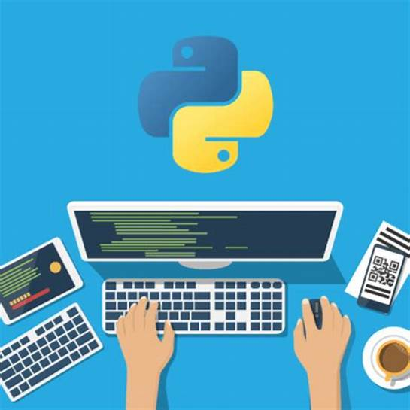

Python如何做到跨平台
Python是一种解释型语言，可以在不同的平台上运行，就像一把万能钥匙，无需进行任何修改或适配。
Python的跨平台特性主要是由于其设计理念和实现方式。它生来就是为了能够让程序员写出并运用到高效与便捷的代码。
Python采用标准库和第三方库的方式来实现跨平台，这些库提供了在不同平台上运行的接口和功能，使得Python程序可以在不同的平台上正常运行。
Notes:
Python如何做到跨平台

Slide 14
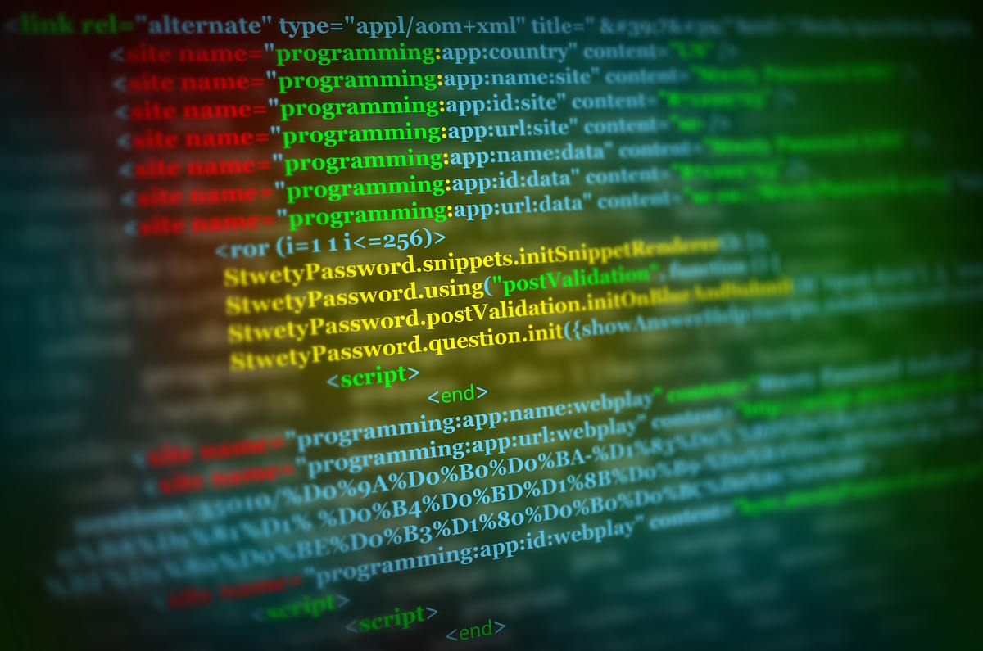
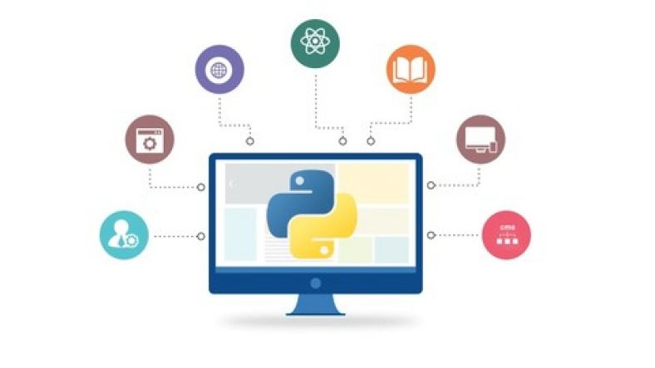
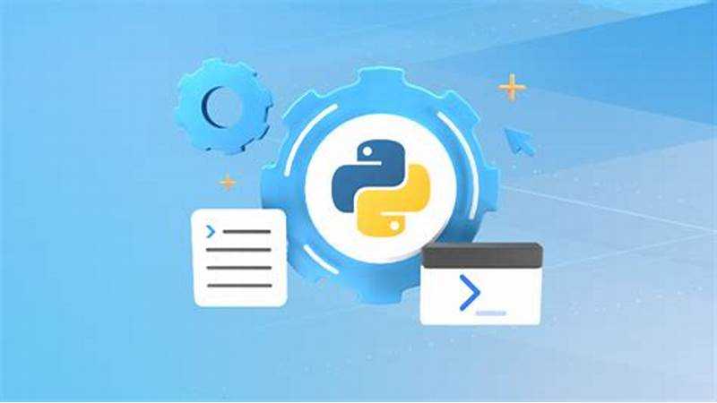
跨平台的好处
跨平台可以提高开发效率，因为开发者只需要编写一次代码就可以在多个平台上运行。
跨平台可以降低开发和维护成本，因为开发者不需要为不同的平台编写不同的代码，也无需进行额外的测试和维护。
跨平台可以增加用户满意度，因为用户可以在自己熟悉的平台上使用应用程序或服务，而不必担心不同的操作系统或设备之间的差异。
Notes:
跨平台的好处

Slide 15
Python的相关知识
注释
# 注释：就像这段文字，它们是程序中的小提示，帮助我们（和其他读这段代码的魔法师）理解代码是如何工作的。
# 在Python中，注释以井号(#)开头，井号就像对计算机的一串隐身符咒，计算机在读到这些行时会看不见（忽略）它们，它们是给人看的。
Python注释用于向用户提示或解释代码的作用和功能，可以出现在代码中的任何位置。Python在执行代码时会忽略注释，不做任何处理。
模块
# 导入datetime模块
# 想象有一个魔法图书馆，里面存放着所有关于时间的秘密。当我们说“import datetime”时，
# 就像是我们拿到了这个图书馆的钥匙，可以使用里面的魔法书了。
Python模块是一个文件，以.py结尾，包含了Python语句和对象定义，模块让你能够有逻辑地组织你的Python代码段。模块可以帮助我们更好地组织和管理代码。
Notes:
Python的相关知识

Slide 16
Python的相关知识
now = datetime.datetime.now() #变量就像是魔法帽里的小口袋，我们可以在里面存放一些东西（比如数字、文字、甚至是时间）。
# 其中，“now”就是一个变量，我们在里面存放了当前的日期和时间。
变量
Python中的变量可以用来存储数据，变量名必须是唯一且不包含空格。
函数
# 函数：函数像是预先准备好的魔法配方，我们只需要告诉它我们需要什么（有时候甚至不需要告诉它），它就会为我们完成一项任务。
# 例如，datetime.datetime.now()就是一个函数，它告诉我们现在的日期和时间。
# print也是一个函数，它把信息显示在屏幕上。
Python函数是一段代码，可以重复使用，接受输入并返回输出。函数定义以def关键字开头，后跟函数名称和括号，括号中包含参数。
Notes:
Python的相关知识

Slide 17
Python的运算符和表达式
运算符
加号（+）：用于将两个数字相加，例如：2 + 3 = 5
减号（-）：用于将两个数字相减，例如：5 - 2 = 3
乘号（*）：用于将两个数字相乘，例如：2 * 3 = 6
除号（/）：用于将两个数字相除，例如：6 / 3 = 2
取模（%）：用于计算两个数字相除的余数，例如：7 % 3 = 1
Python支持多种运算符，如加法、减法、乘法、除法、取模等。
表达式
表达式是由操作符和操作数组成的，可以用来计算数值或执行其他操作。
Notes:
Python的运算符和表达式

Slide 18
打印当前日期和时间的程序
import datetime # 获取当前日期和时间 # 这里我们使用datetime模块中的一个特殊魔法——datetime.now()。 # 它就像一个神奇的镜子，可以反射出此刻的日期和时间。 now = datetime.datetime.now() # 打印日期和时间 # 我们用print函数来告诉计算机，把我们找到的时间宝藏显示出来。 # print是一个非常有用的魔法咒语，它可以让隐藏的信息出现在我们的屏幕上。 print("当前的日期和时间是：", now)
介绍
这段代码虽然简单，但它展示了编程中一些非常重要的概念。通过学习这些魔法的基础知识，你将能够创造出更加复杂和有趣的魔法！
详细描述
这个程序使用Python的内置函数`datetime`来获取当前的日期和时间，并用`print`函数将结果打印出来。
Notes:
打印当前日期和时间的程序的介绍

Slide 19
在不同操作系统上运行程序
程序运行结果：
当前的日期和时间是： 2023-11-25 16:27:03.414069
Python是一种跨平台语言，可以在不同的操作系统上运行。
跨平台说明
Python可以在Windows、Mac OS、Linux等操作系统上运行，这使得Python成为一种非常灵活和通用的编程语言。同学们可以在自己的电脑上安装Python，并使用各种不同的编辑器和IDE来编写和运行Python程序。
Notes:
程序运行当前的日期和时间的结果

Slide 20
03
Python与其他编程语言的比较

Slide 21
Python与其他编程语言的比较
总结词
由Guido van Rossum于1989年创造，作为一门易于学习和使用的编程语言，Python得到了广泛的关注和使用。
你可能已经知道，Python是一种非常强大和灵活的编程语言，它可以让我们用简单的代码实现复杂的功能。但是，Python是否也是一种非常快速和高效的编程语言呢？Python的性能如何与其他编程语言相比呢？让我们来做一个小实验——计算斐波那契数列的前N项，看看Python和其他编程语言编写的相同功能的程序的性能差异。
Notes:
Python与其他编程语言的比较

Slide 22
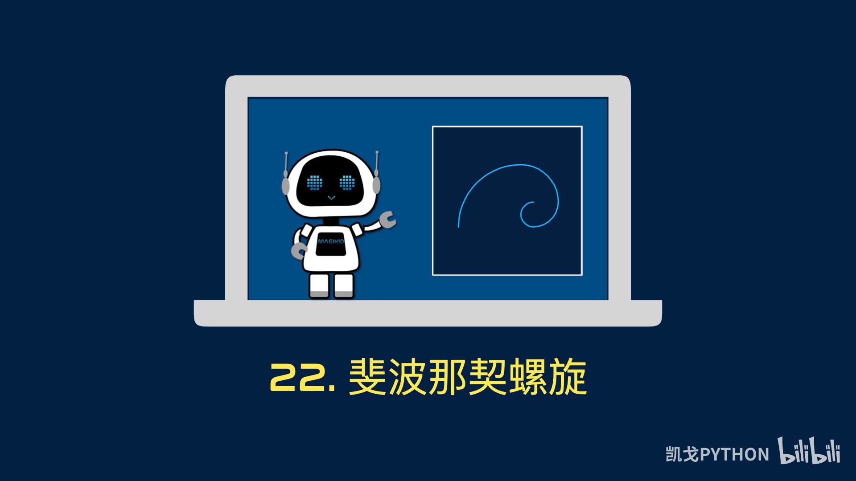
斐波那契数列
总结词
VS
我们观察斐波那契数列的前几项，发现它们有一个特点，就是每一项都是前两项的和，就是：Fn​=F(n−1)​+F(n−2​)，这样我们可以用这个原理求出数列前N项了！
Notes:
斐波那契数列讲解

Slide 23
Python的算法实现
import time # 导入时间模块
def fibonacci(n):
fib_sequence = [0, 1] # 初始化斐波那契数列的前两项
while len(fib_sequence) < n: # 当数列的长度小于n时
fib_sequence.append(fib_sequence[-1] + fib_sequence[-2]) # 添加新的一项，该项是数列最后两项的和。这是一种递归思想，即不断调用自己来解决问题
return fib_sequence # 返回斐波那契数列
N = 1000 # 定义要打印的斐波那契数列的项数
start_time = time.time() # 获取当前时间（以秒为单位）
print(fibonacci(N)) # 打印斐波那契数列的前N项
end_time = time.time() # 获取当前时间（以秒为单位）
print("运行时间：", end_time - start_time, "秒") # 打印函数的运行时间
Notes:
Python的算法实现

Slide 24
运行时间差异
Python(输出数列前1000项）：
运行时间： 0.005983114242553711 秒
C++(输出数列前1000项）:
运行时间： 117微秒
那么它们在性能上有什么区别呢？
答案是：这取决于你做什么！对于很小的N值（例如小于10），Python和C++都可以快速计算。但是，当你计算大的斐波那契数时（例如N=1000），C++的实现将明显更快。这是因为C++是编译型语言，可以在执行前将代码优化为机器码，而Python是解释型语言，每次运行都需要进行解释。
然而，对于一些复杂的算法或数据操作，Python可能会比C++更易于实现和调试。因此，选择哪种语言取决于你的具体需求和偏好。
Notes:
输出数列的运行时间差异

Slide 25
C++的算法实现
#include<iostream>
#include<vector>
#include<chrono>
int main() {
int N;
std::cout << "请输入一个整数N: "; // 提示用户输入一个整数N
std::cin >> N; // 从标准输入读取整数N
std::vector<int> fib_sequence{ 0, 1 }; // 初始化斐波那契数列的前两项
auto start = std::chrono::high_resolution_clock::now(); // 获取当前时间
while (fib_sequence.size() < N) { // 当数列的长度小于N时
fib_sequence.push_back(fib_sequence[fib_sequence.size() - 1] + fib_sequence[fib_sequence.size() - 2]); // 添加新的一项，该项是数列最后两项的和
}
auto stop = std::chrono::high_resolution_clock::now(); // 获取当前时间
std::cout << "斐波那契数列的前" << N << "项是："; // 打印提示信息
for (int i = 0; i < N; i++) { // 遍历斐波那契数列的前N项
std::cout << fib_sequence[i] << " "; // 打印每一项
}
auto duration = std::chrono::duration_cast<std::chrono::microseconds>(stop - start); // 计算运行时间
std::cout << "\n运行时间： " << duration.count() << "微秒" << std::endl; // 打印运行时间
return 0; // 程序正常结束
}
Notes:
C++的算法实现

Slide 26
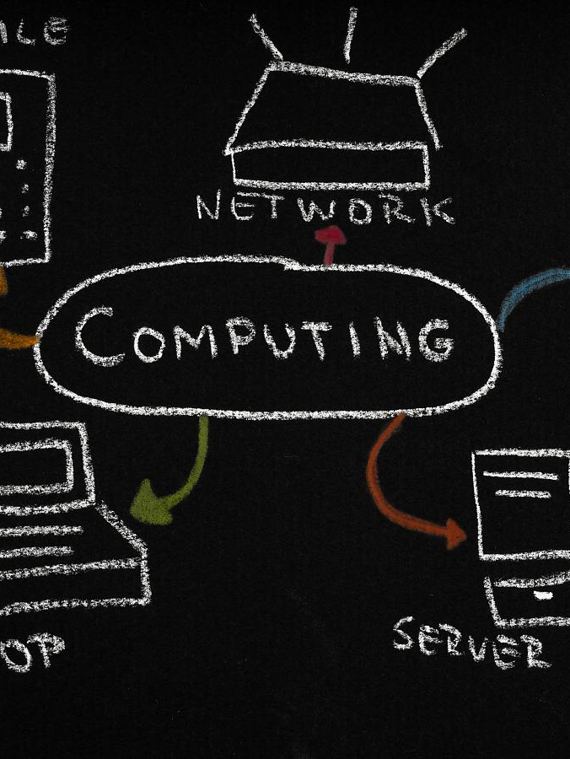
Python与其他编程语言的比较
如何权衡
Python在开发效率和易用性方面具有显著优势。Python的简洁和易读性使得开发过程更为快速和愉快，同时其丰富的库和框架支持也使得开发复杂的系统和应用程序变得更为容易。因此，在选择使用Python或其他语言时，需要根据具体的应用场景和需求来权衡。
Notes:
Python与其他编程语言的比较--如何权衡

Slide 27
04
互动环节

Slide 28
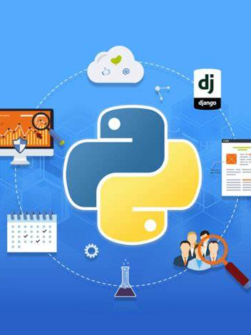
动手设计一个Python小程序吧
动手设计
欢迎小朋友们！
今天我们要一起设计一个简单的Python程序。
我们的任务是设计一个问好的程序，当运行它时，它会向用户问好并输出一条友好的信息。
如：print("你好！😊")
print是一个Python函数，用于输出信息到屏幕上。
我们使用"你好！😊"这个字符串作为print函数的参数，当运行这个程序时，这条信息就会显示在屏幕上。
Notes:
动手设计一个Python小程序

Slide 29
课堂结束

